Slide 1
بنام خدا

Slide 2
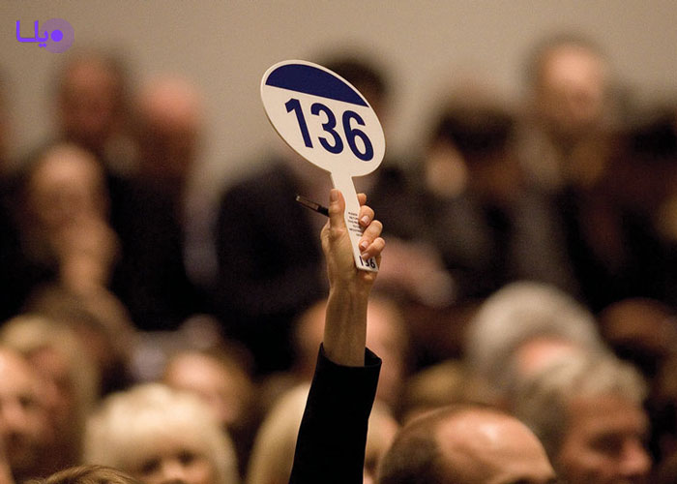
مزایده

Slide 3
تعریف مزایده:
1- مزایده در لغت به معنی در معرض فروش گذاشتن چیزی به نحوی که هر خریداری که قیمت بیشتر پیشنهاد کرد به وی فروخته شود حراج مقابل مناقصه (فرهنگ معین) معادل آن در زبان انگلیسی tender یاauction است.
2- در اصطلاح فرآیندی است برای فروش و واگذاری کالا، خدمات یا حقوق دولتی یا متعلق به عام (بیت المال) یا متعلق به بخش خصوصی به فرد یا افرادی که بیشترین قیمت را پیشنهاد کرده باشد.

Slide 4
* در قوانین ایران مزایده همراه مناقصه آورده شده است لذا :
1- بر تطبیق تمامی مراحل آن در مناقصه تاکید شده است
2- از نظر دعوت : عمومی و محدود
3- از نظر مراحل بررسی: یک مرحله ای و دو مرحله‌ای

Slide 5
تاریخچه
اولین بار در سال ۱۲۸۹ به عنوان یک عمل اداری حقوقی برای انجام معاملات فروش دولت به آن اشاره شده است که در ماده ٢٣ قانون محاسبات آن سال آمده است تمامی معاملات دولتی از خرید و فروش و اجاره و استیجار و و مقاطعه و غیره باید به اطلاعات عمومی و به ترتیب مزایده و مناقصه صورت بپذیرد سوای مستثنیاتی که قانون می کند.
در حال حاضر این عمل مطابق قانون برگزاری مناقصات مصوب 1383/3/11بر اساس یکسری تشریفات خاص صورت می پذیرد ولی آنچه که معمولاً به عنوان تعریف مزایده ارائه می‌شود در واقع نوع خاصی از مزایده است که به عنوان مزایده انگلیسی یا مزایده استاندارد معرفی می‌شود.

Slide 6
اجزای مزایده
1- مزایده گزار
2- کالا
3- پیشنهاد دهندگان
مزایده زمانی شکل می‌گیرد:
1 - که تقاضا برای کالا یا کالاها بیشتر از مقدار موجود است.
2- پیشنهاد دهندگان برای به دست آوردن کالا با یکدیگر رقابت می‌کنند.
3- در هر مزایده، مزایده گزار تلاش می‌کند تا کارهای خود را به بیشترین قیمت ممکن به فروش بگذارد.
4- در مقابل پیشنهاد دهندگان در پی تصاحب کالا با کمترین قیمت می باشد.

Slide 7
انواع مزایده
مزایده خصوصی private auction
مزایده عمومی public auction
مزایده مبادله ایexchange auction
مزایده فروشی sale auction
مزایده دلالی dealer auction
مزایده انگلیسی یا استاندارد English auction
مزایده هلندی Dutch auction
مزایده چند گانه
مزایای اولین قیمت مخفی(blind auction) (sealed first-price auction)
مزایده دومین قیمت مخفی(sealed secon-price auction) (Vickery auctions)
مزایده ترکیبیcombinatorial auction
مزایده در زمان محدودthe time-interval auction
مزایده با سرویس پیشنهادی استاندارد
مزایده همزمان یا مزایده ژاپنی
مزایده با پیشنهاد قابل مشاهده
مزایده با مبلغ واحدuniform price auction
مناقصه(reverse auction) (sourcing event)(tender)(RFQ auction)
مزایده هنر دیجیتال digital art auction
مزایده پیشنهاد منحصر به فردunique bid auction
مزایده با قیمت مشخصfixed price auction
مزایده سریعno reserve auction
مزایده معاوضه ایbarter auction
مزایده سوئیسی
مزایده دو طرفه the double auction

Slide 8
ماده ۳۸ قانون آیین نامه معاملات دولتی در مورد معاملات عمده انتشار آگهی مزایده :
1- در آگهی مزایده شرایطی که طبق این آیین نامه برای آگهی مناقصه پیش‌بینی شده در صورتیکه با عمل مزایده منطبق باشد باید رعایت شود.
2- مقرراتی که در این آیین نامه در مورد ترتیب تشکیل کمیسیون مناقصه و اتخاذ تصمیم در کمیسیون مذکور و اجرای تصمیم کمیسیون و انعقاد قرارداد و تحویل مورد معامله معین شده در صورتی که با عمل مزایده منطبق باشد باید اجرا شود لذا از آنجا که قانون مجری در برگزاری مناقصات همان قانون برگزاری مناقصات مصوب ۱۳۸۳ مجلس می باشد با توجه به مفاد آن قانون در برگزاری مزایده نیز جای تامل و تدقیق دارد.

Slide 9
متن ماده 38 :
ماده٣٨: در مورد معاملات عمده انتشار آگهی مزایده به شرح زیر به عمل می آید:
* در آگهی مزایده شرایطی که طبق این آیین نامه برای آگهی مناقصه پیش‌بینی شده در صورتیکه با عمل موضوعیت منطبق باشد باید رعایت شود.
* مقرراتی که در این آیین نامه در مورد ترتیب تشکیل کمیسیون مناقصه و اتخاذ تصمیم در کمیسیون مذکور و اجرای تصمیم کمیسیون و انعقاد قرارداد تحویل مورد معامله معین شده در صورتی که با عمل مزایده منطبق باشد باید اجرا شود.

Slide 10
پایان

